Slide 1
R2E-blindage béton UJ88
Interférences:
Accès condamné aux chemin de cables et aux conduits de CV.
Equipements RADMON a déplacer.
Echelle à crynoline a déplacer?
Cables GSM a 2m70 a déplacer?
Eclairage (néons) a 2m60 a déplacer?

Slide 2
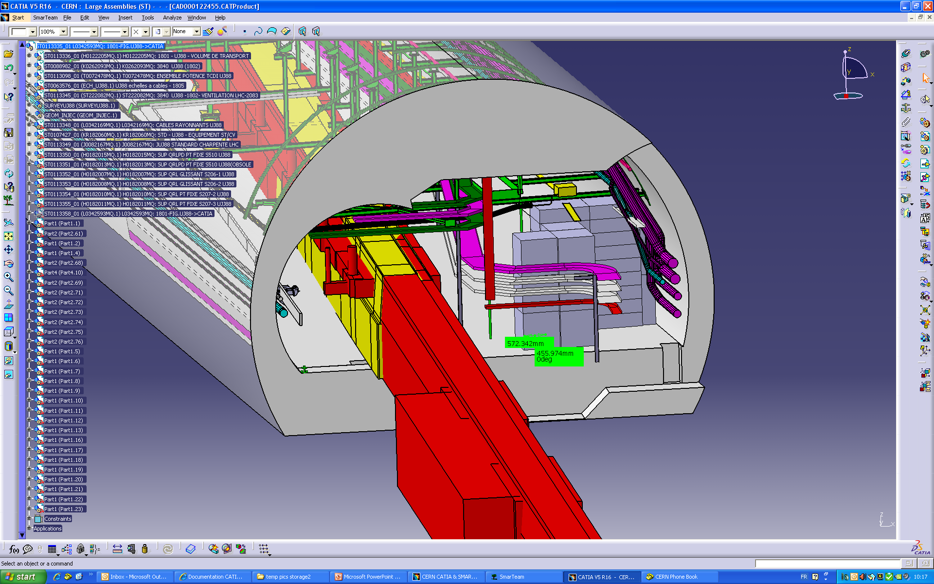
UJ88

Slide 3
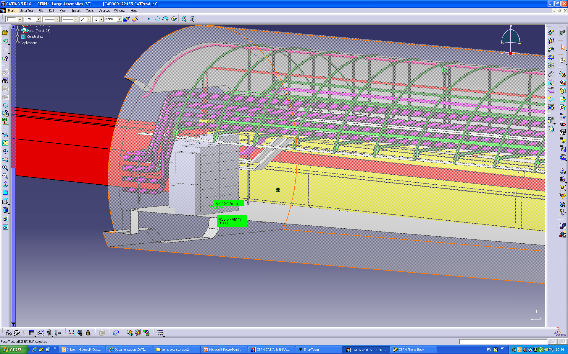

Slide 4
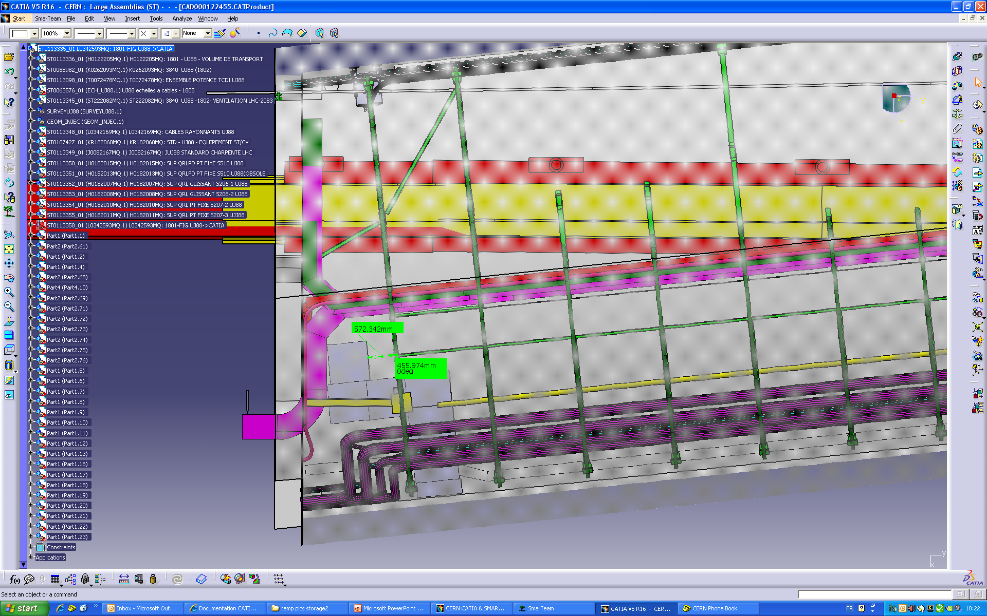

Slide 5
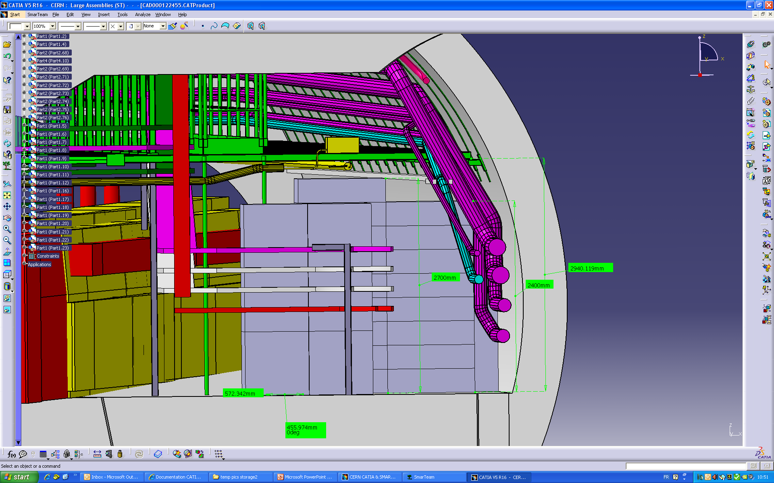

Slide 6
Refroidissement optionel
pour injection (non installé)

Slide 7
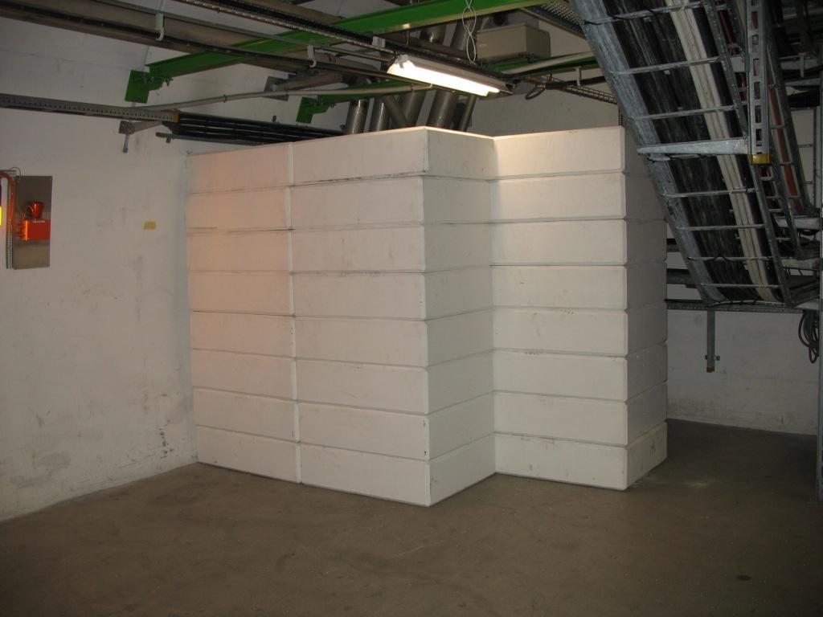
Photo installation

Slide 8
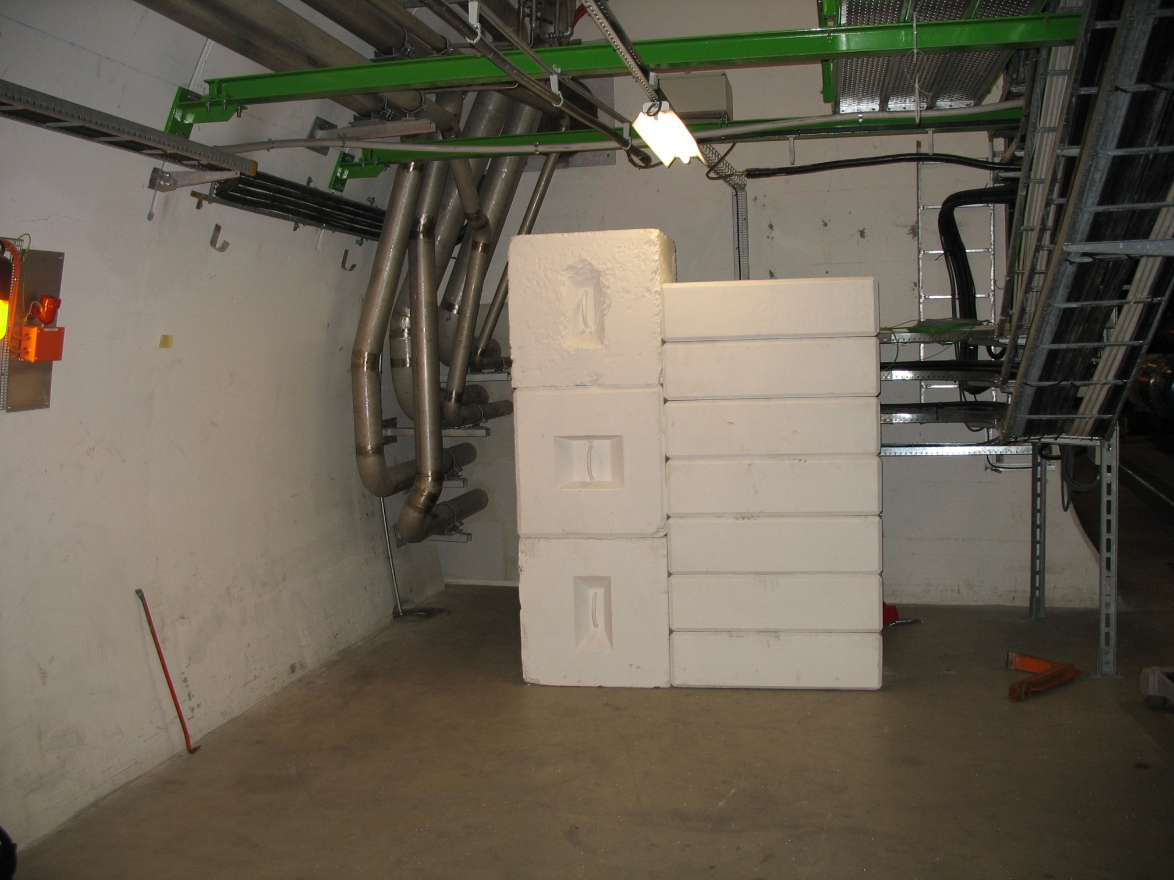
Photo installation

Slide 9
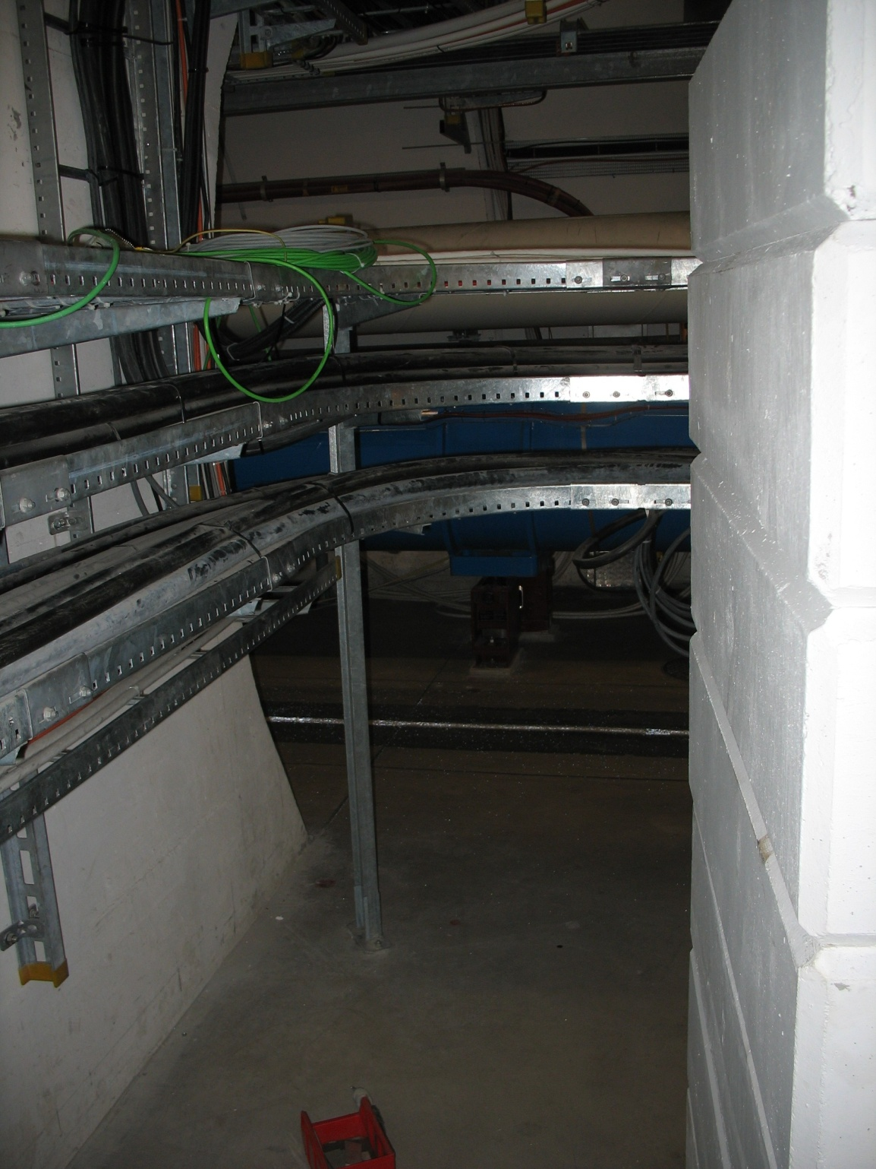
Photo installation

Slide 10
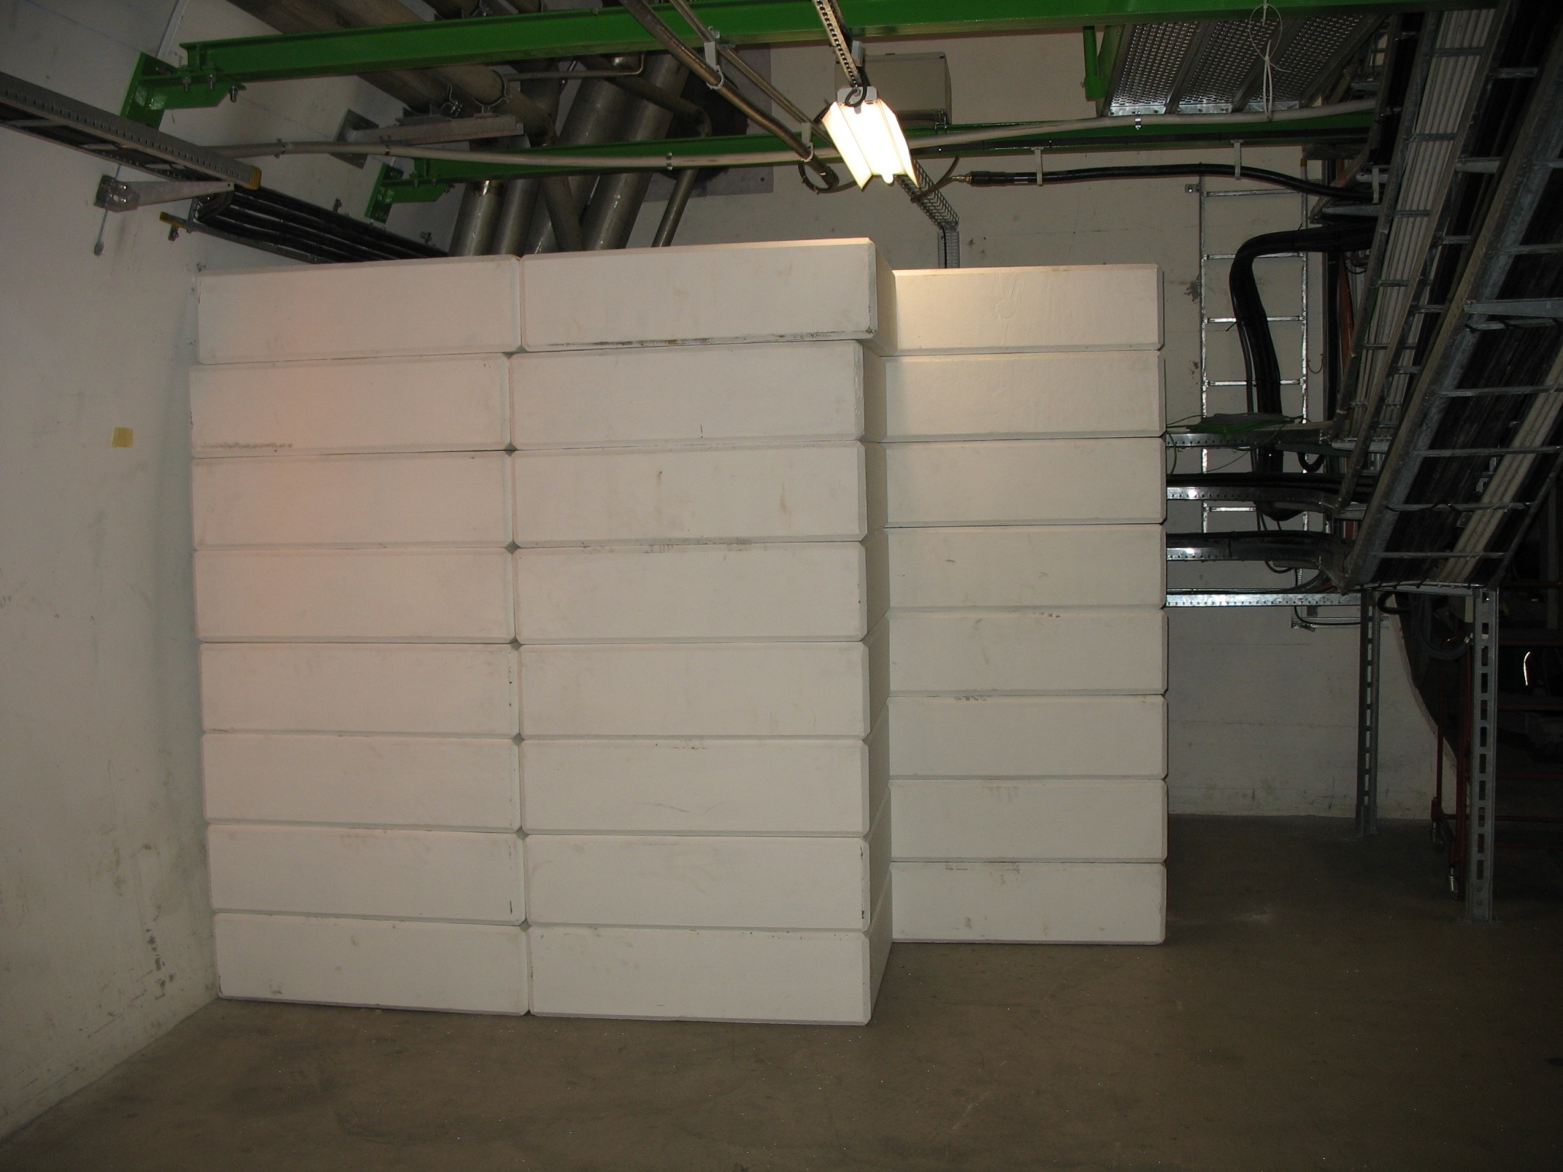
Photo installation

Slide 11
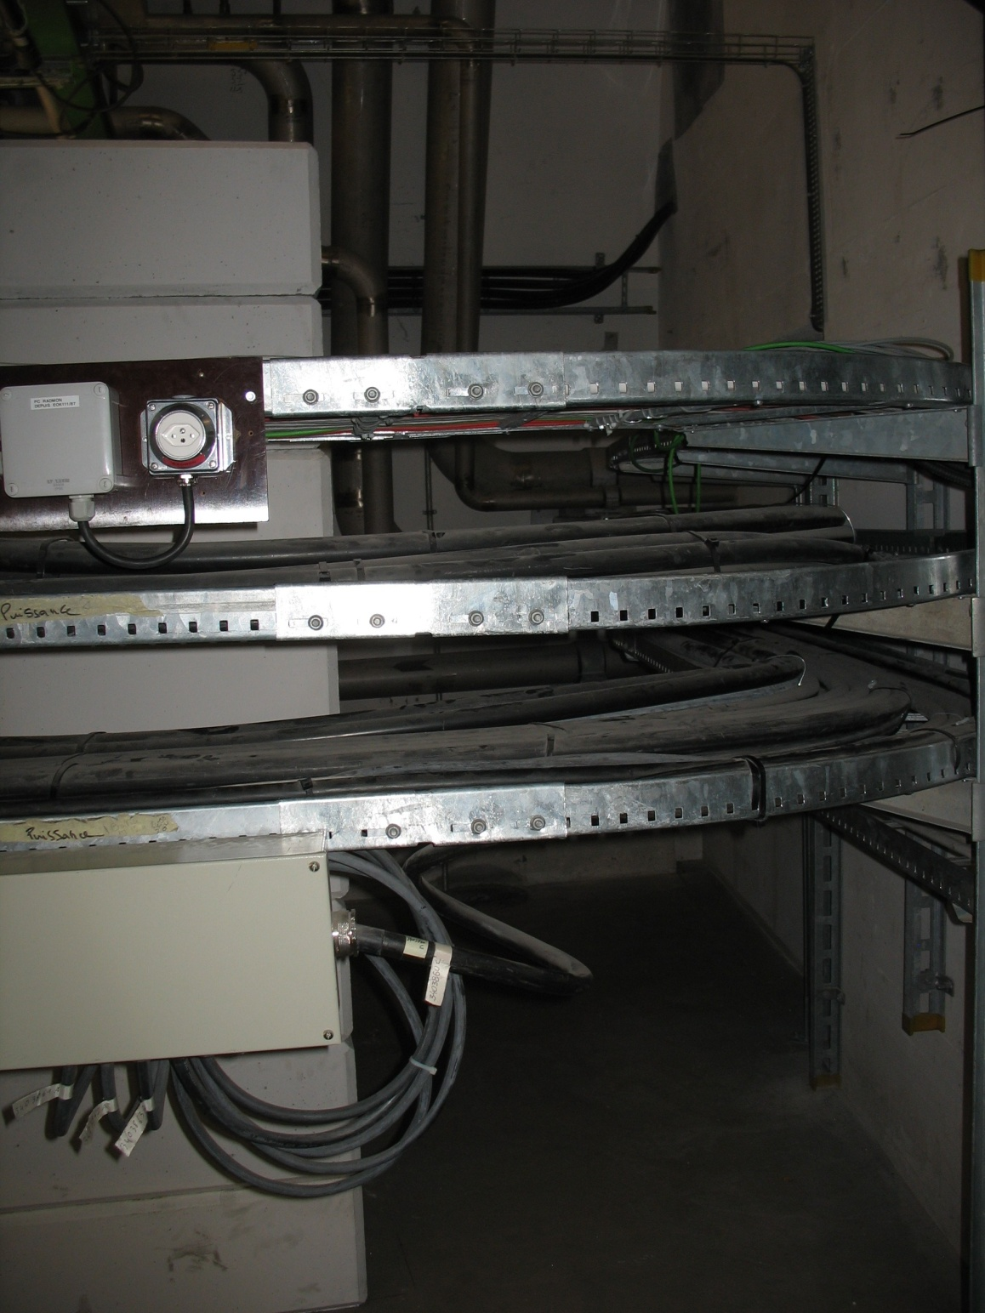
Photo installation

Slide 12
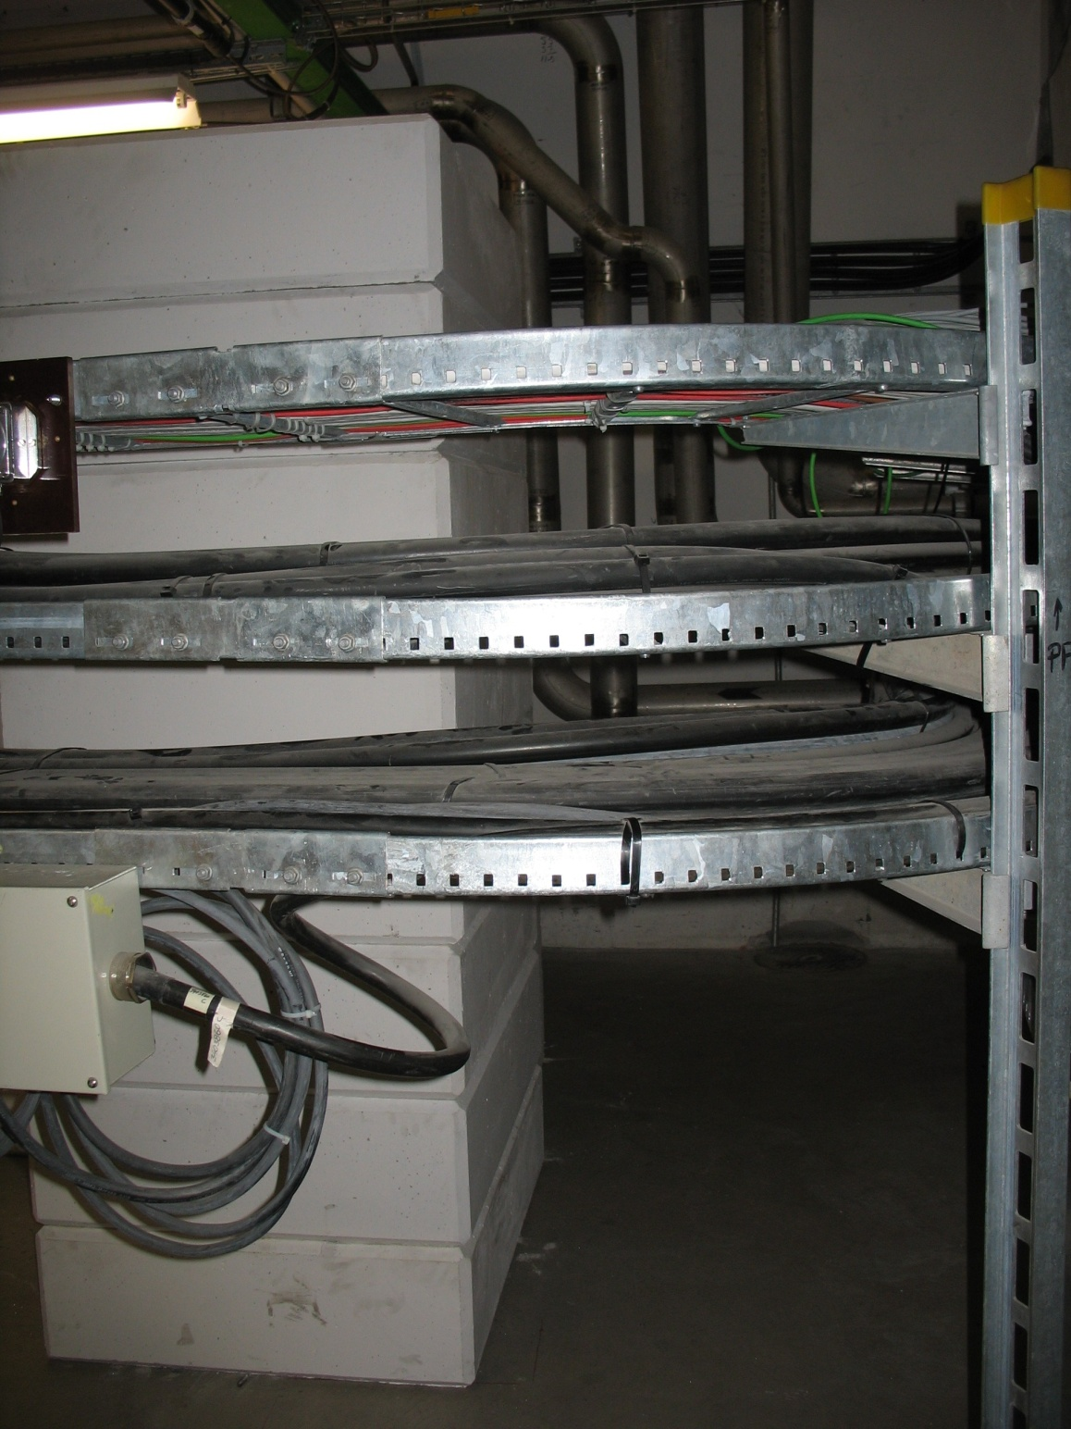
Photo installation

